Slide 1
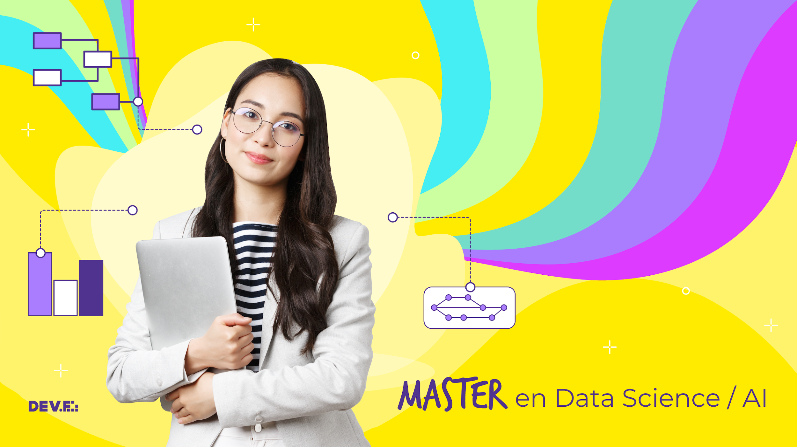

Slide 2


Módulo VIII: Machine Learning en producción.

Slide 3
🐱‍💻Objetivos de aprendizaje🐱‍💻

Slide 4
Objetivos de aprendizaje🐱‍💻
Implementar un modelo de aprendizaje automático🤖 y hacer predicciones 📈 usando una 💻🐍 API REST 💜.
Crear una REST API simple usando Flask🤖.
Por último, en el challenge 🐱‍💻envolver con una API REST un modelo a desarrollar velozmente para ponerlo en producción en Breakout rooms🤖💜.

Slide 5

Agenda
6:30 - 6:35 PM Saludos y anuncios.
6:35 - 6:40 PM Objetivos.
6:40 - 6:45 PM Intro de Implementación.
6:45 - 7:50 PM ¿Qué son las API?
6:55 - 7:00 PM Flask para crear una API a partir de un modelo de ML
7:05 - 7:10 PM Guardar el modelo: serialización y deserialización
7:10 - 7:15 PM Pasos a seguir.
7:15 - 8:05 PM Teoria+Practica: Deploy de un modelo para la detección de phishing
8:05 - 8:20 PM BREAK.
8:20 - 9:00 PM Teoria+Practica: Deploy de un modelo para la detección de phishing
9:00 - 9:30 PM Challenge: Envuelve en una API REST un modelo
9:20 - 9:30 PM Conclusiones.

Slide 6
Recursos y meta-recursos de aprendizaje.

Slide 7
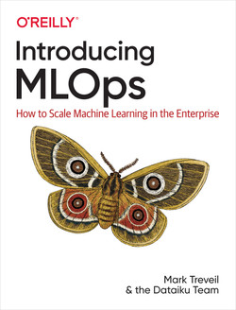
Introducing MLOps
Descarga una copia gratis aquí

Slide 8
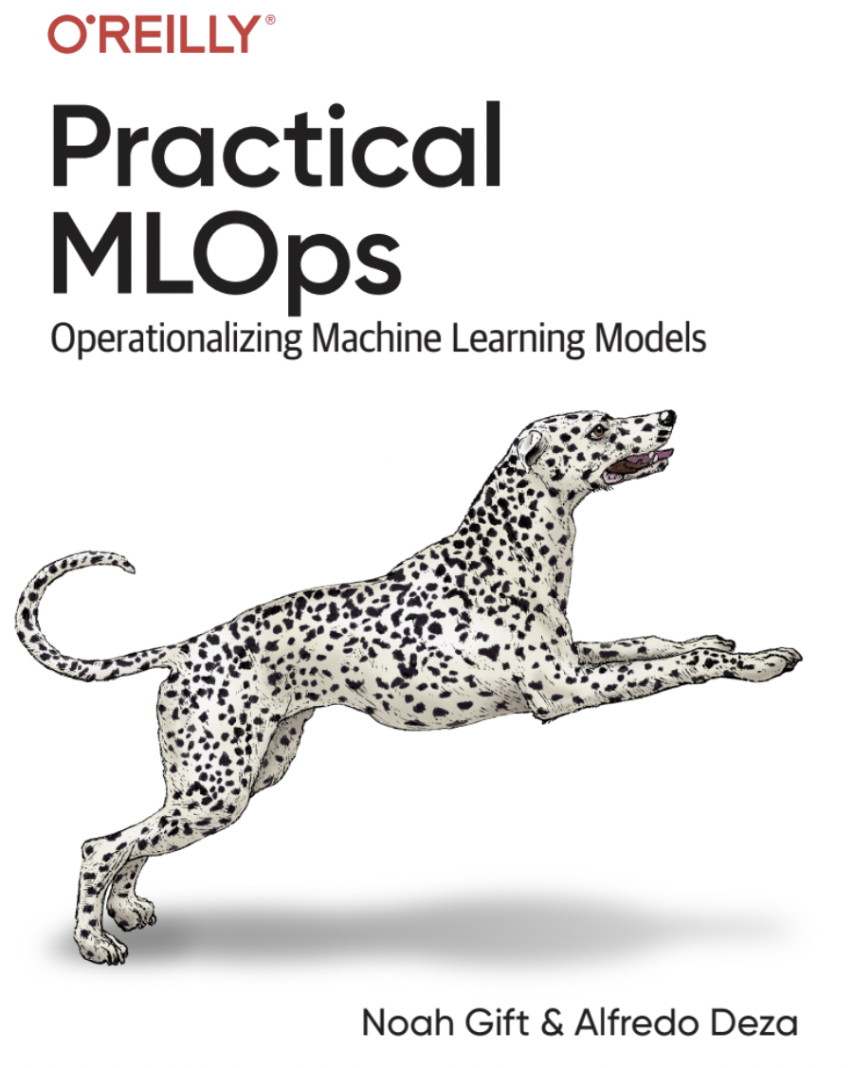
Practical MLOps
Capítulo 1: Intro to MLOps.
Capítulo 2: MLOps Foundations.
Checa el repo acá

Slide 9

BLOGS
Deploying a Machine Learning Model as a REST API
Deploy Your Machine Learning Model as a REST API
Tutorial: Deploying a machine learning model to the web
Turning Machine Learning Models into APIs in Python
How to Easily Deploy Machine Learning Models Using Flask

Slide 10
Implementación de un modelo de ML como API REST

Slide 11

INTRO A LA IMPLEMENTACIÓN

Slide 12

Ha creado un modelo de aprendizaje automático genial que puede predecir/clasificar/clusterizar...

Slide 13

¡A IMPLEMENTAR!

Slide 14
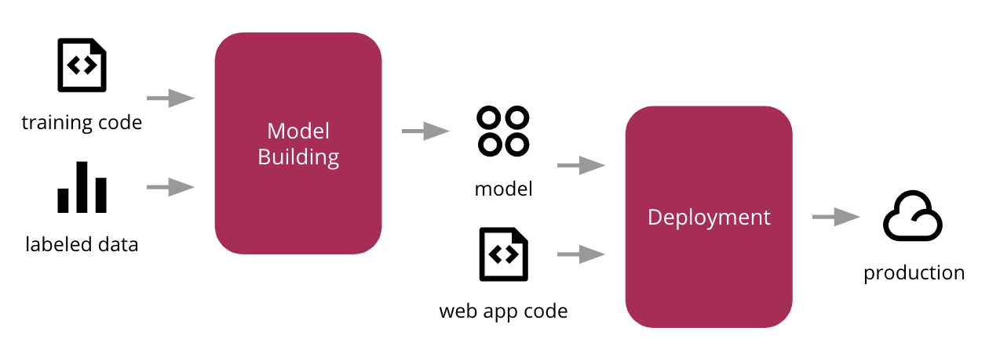
La implementación de modelos de aprendizaje automático o la puesta en producción de modelos significa poner sus modelos a disposición de los usuarios o sistemas finales.

Slide 15
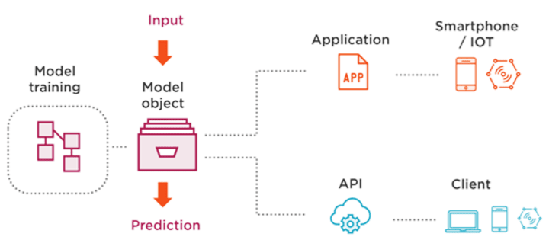
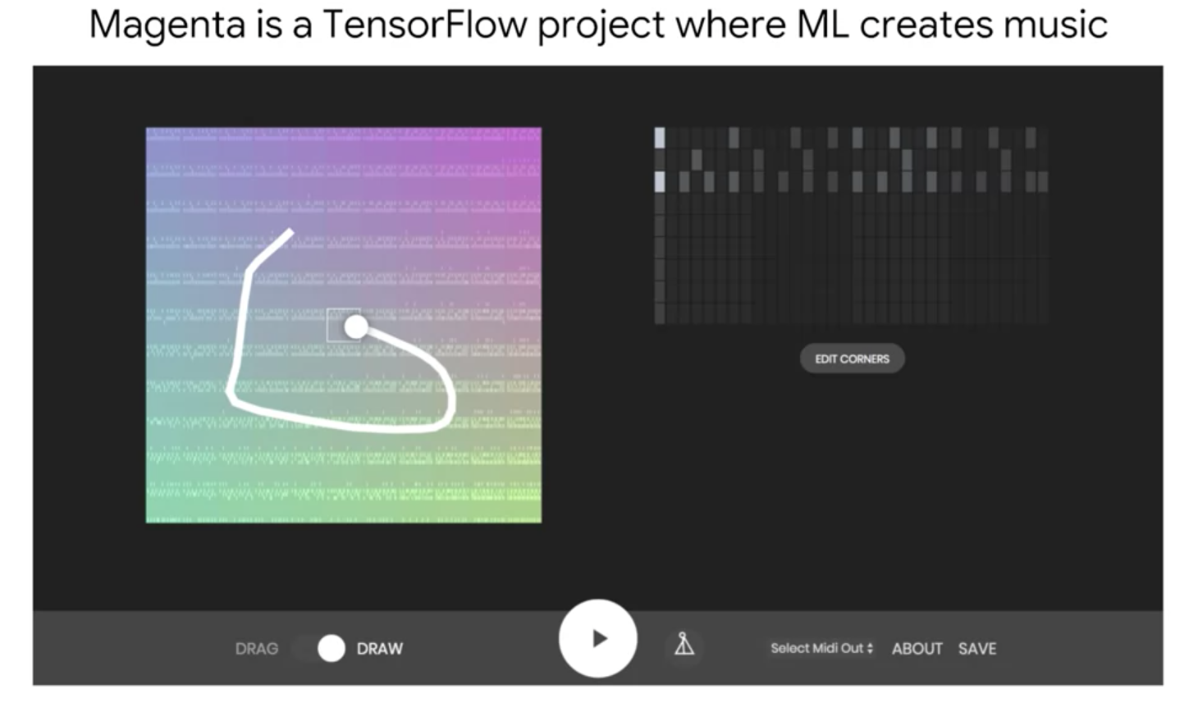
USUARIOS/SISTEMAS FINALES 🤔
ejemplo

Slide 16
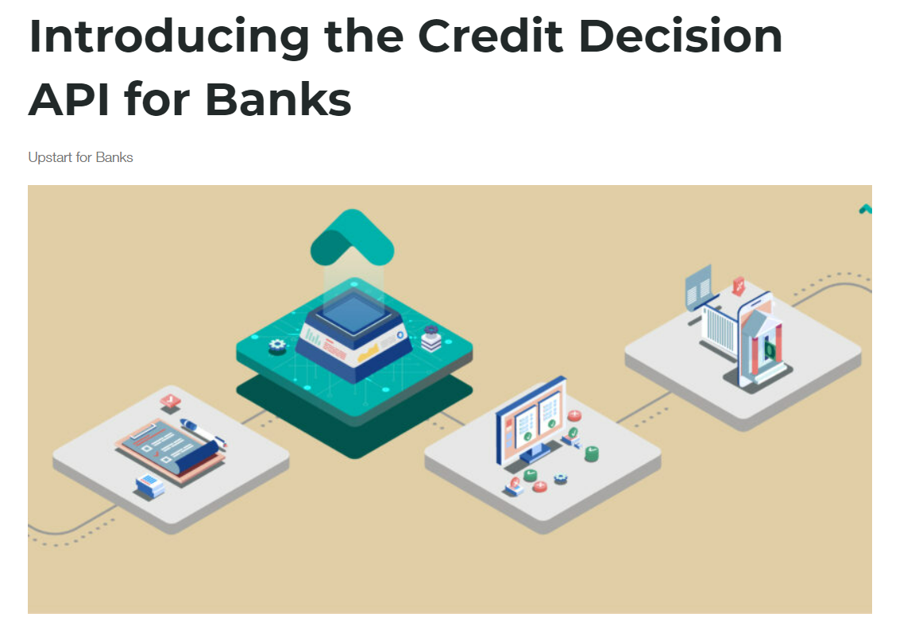
ENFOQUE DE API PARA EL DEPLOYMENT
Si un desarrollador de frontend necesita usar su modelo de ML para crear una aplicación web con tecnología de aprendizaje automático, solo necesitaría obtener el URL Endpoint desde donde se sirve la API.
ejemplo
Notes:
Las API web han facilitado el buen funcionamiento de las aplicaciones en las que se involucran varios lenguajes.

Slide 17
¿QUÉ SON LAS API?

Slide 18
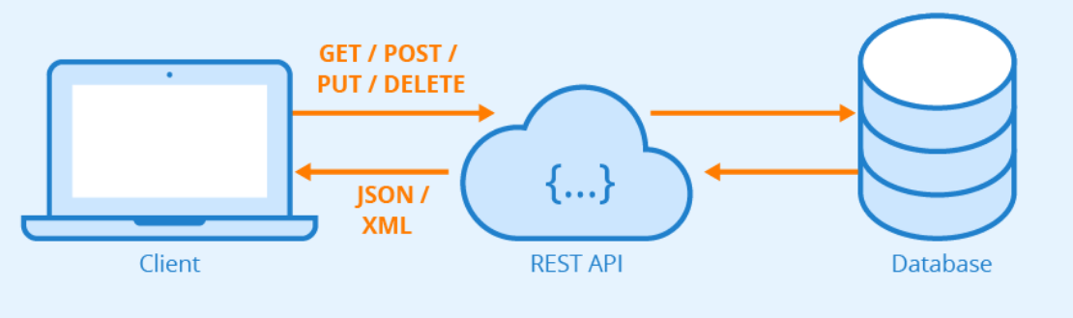
¿QUÉ SON LAS API?
Las API tienden a devolver datos en un formato de intercambio de datos estándar, como JSON, XML, etc.
Una vez que el desarrollador tiene la salida deseada, puede diseñar de la forma que ellos quieran.
Notes:
Las API son muy parecidas a las aplicaciones web, pero en lugar de ofrecerle una página HTML con un estilo agradable, las API tienden a devolver datos en un formato de intercambio de datos estándar, como JSON, XML, etc.

Slide 19
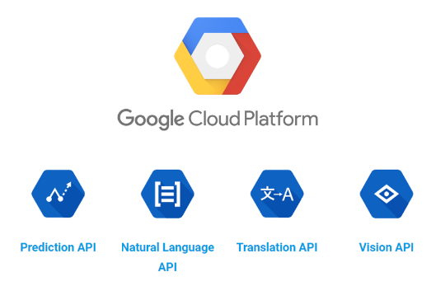

EJEMPLOS ML APIs
Notes:
The IBM Watson™ Assistant service combines machine learning, natural language understanding, and an integrated dialog editor to create conversation flows between your apps and your users.

Slide 20
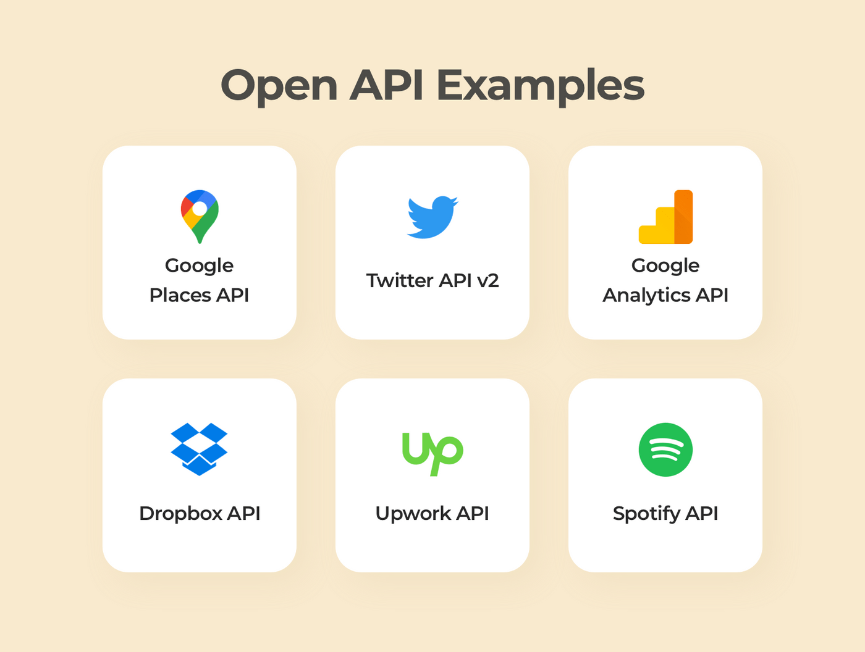
ALGUNAS OTRAS APIs

Slide 21
FLASK PARA CREAR UNA API A PARTIR DE UN MODELO DE ML

Slide 22

CONCEPTOS BÁSICOS DE FLASK
Flask es un framework de servicios web en Python muy popular.
Flask viene con un servidor web ligero incorporado que necesita una configuración mínima y se puede controlar desde su código Python.
Notes:
Flask es un framework de servicios web en Python muy popular.
El marco de Flask viene con un servidor web ligero incorporado que necesita una configuración mínima y se puede controlar desde su código Python.

Slide 23
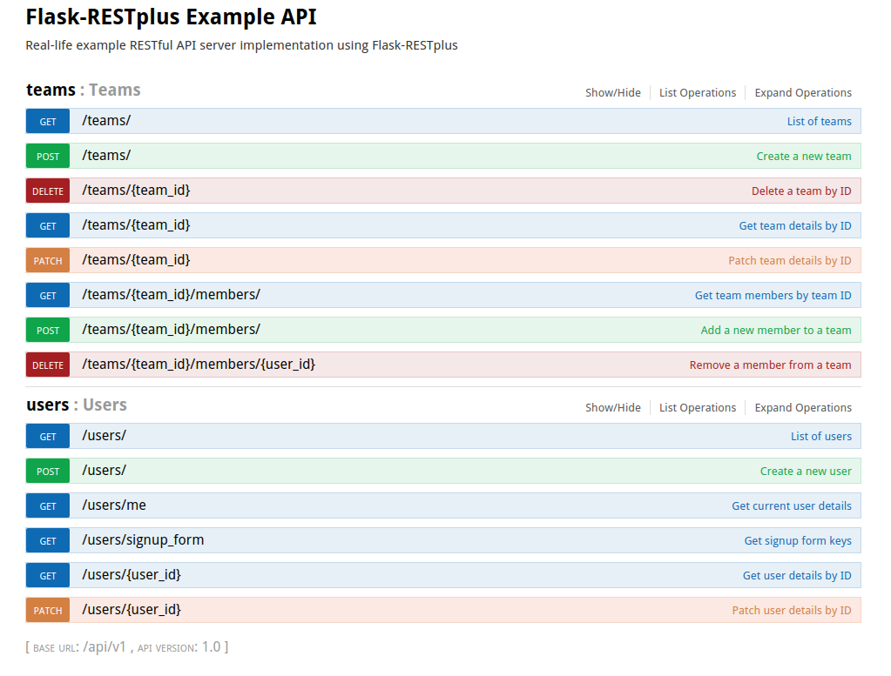
Estructura de una API con FLASK
Notes:
Estructura de una API con Flask

Slide 24
GUARDAR EL MODELO

Slide 25
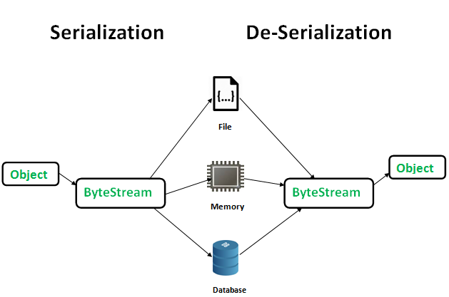

GUARDAR EL MODELO:
SERIALIZACIÓN Y DESERIALIZACIÓN
La serialización es un mecanismo para convertir un objeto en un flujo de bytes que se puede almacenar o transferir.
La deserialización es el proceso inverso en el que el flujo de bytes se utiliza para recrear el objeto real en la memoria.
Este mecanismo se utiliza para conservar el objeto.
En Python se le llama a Pickling.

Slide 26
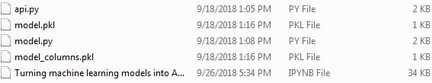
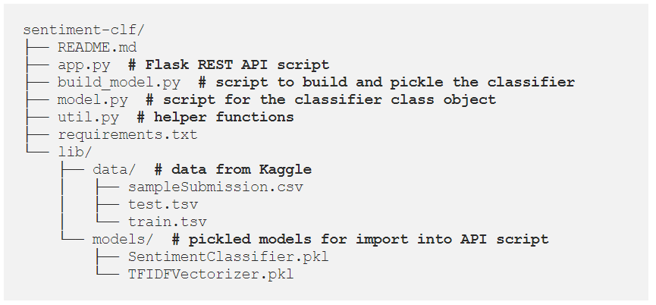
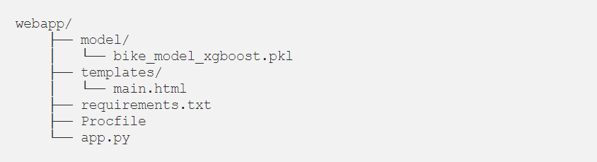
Un vistazo 👀 a 3 ejemplos de
la Estructura de los archivos
1
2
3
Notes:
File Structure
Last thing I want to include is a little overview of the file structure for this simple API.

Slide 27
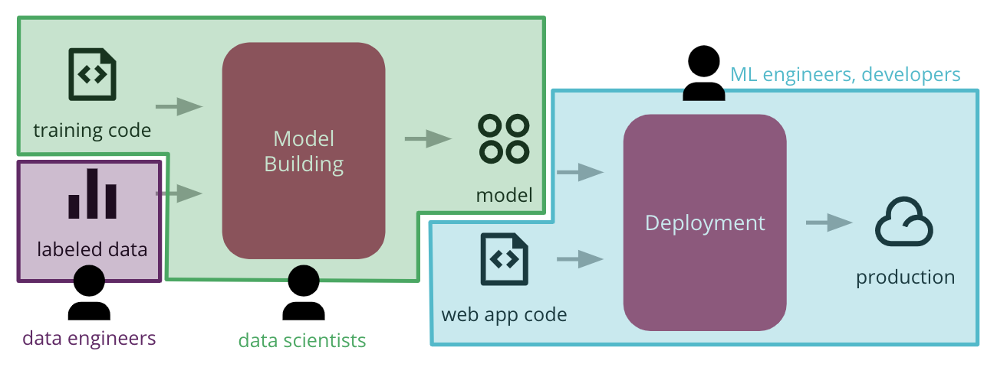
¡Enhorabuena!
¡Ya llegamos al espacio de ML Engineers!

Slide 28
PASOS A SEGUIR

Slide 29

PASOS A SEGUIR
☑ Cargar el conjunto de datos y seleccionar las características.
☑ Hacer el preprocesamiento de datos necesario.
☑ Crear un modelo y serializarlo.
☑ Crear una API simple usando Flask envolviendo al modelo.
☑ Probar su API.

Slide 30
REPASANDO ALGUNOS CONCEPTOS

Slide 31
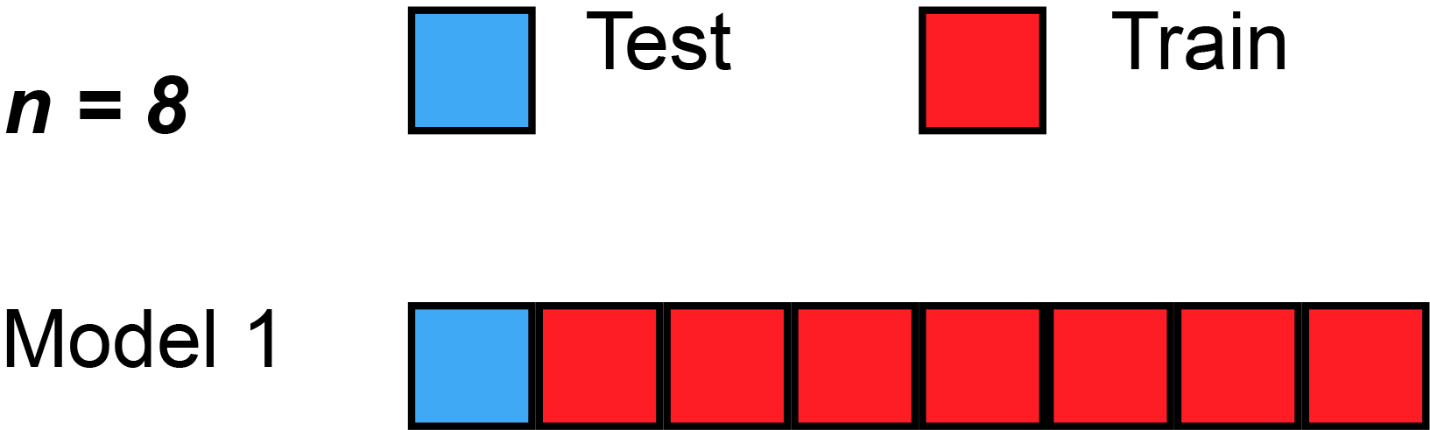
Recordemos: Definición de Cross Validation
Notes:
Lo mencionamos para tenerlo recordatorio Esto lo utilizaremos en la notebook

Slide 32
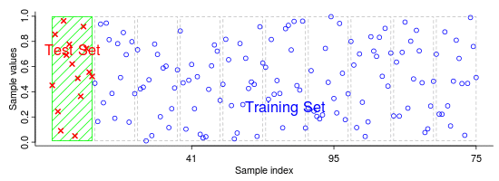
Recordemos: Definición de Cross Validation
Notes:
Esto lo utilizaremos en la práctica

Slide 33
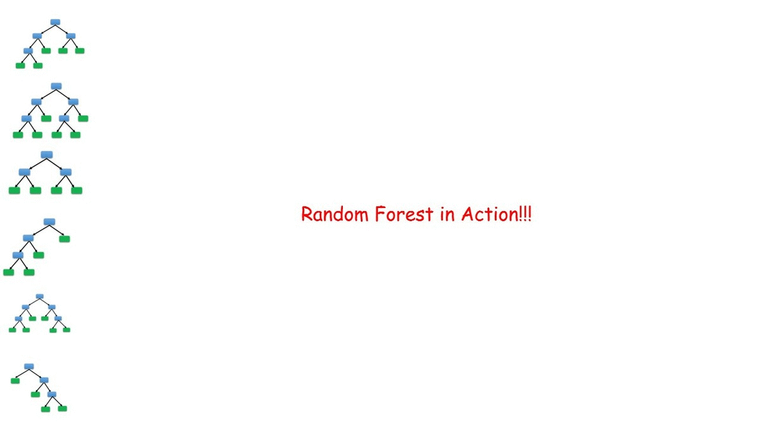
Recordemos: Random Forest Classifier
Notes:
Esto lo utilizaremos en la práctica

Slide 34
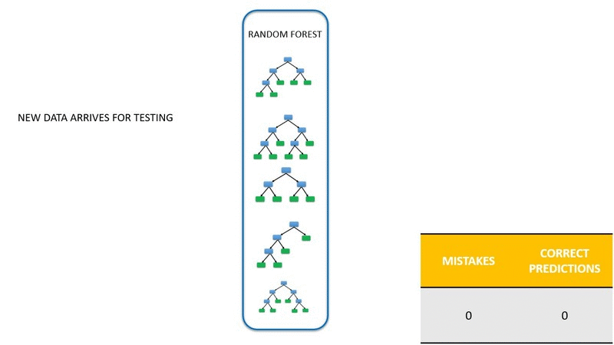
Recordemos: Random Forest Classifier
Notes:
Esto lo utilizaremos en la práctica

Slide 35
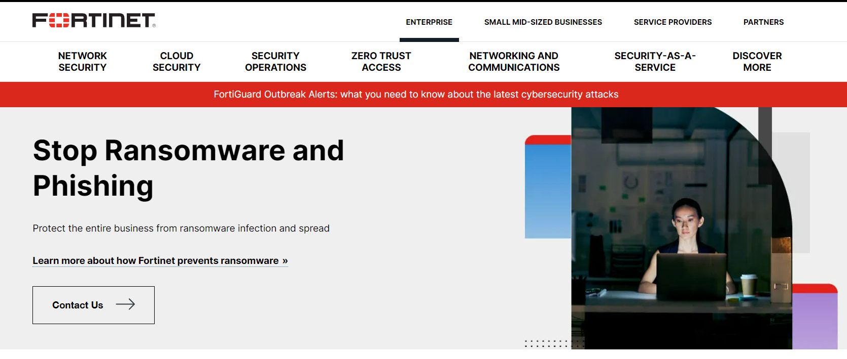
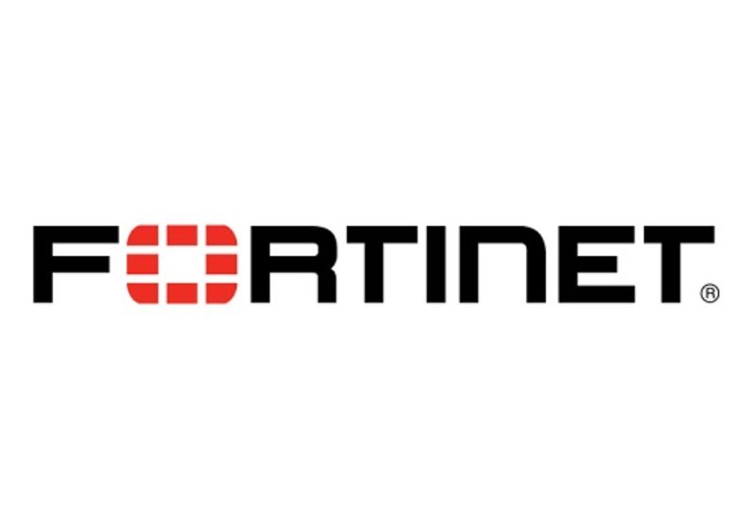

TEORIA+PRACTICA:
DETECTOR DE URLs FAKE
Escenario: Perteneces al equipo interno de Data Science + ML Engineers de una compañía de Cybersecurity que incluye en su catálogo de servicios la detección de Phishing. Tu misión del día será la puesta en producción de modelo dedicado a obtener la probabilidad de que un url sea fraudulenta...

Slide 36
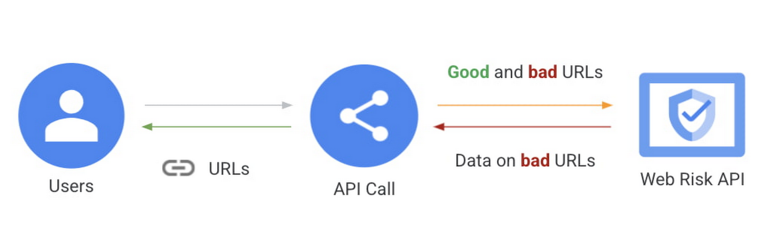
TEORIA+PRACTICA:
DETECTOR DE URLs FAKE
Descargar la carpeta completa RecursosClase2
que trabajaremos en Anaconda.

Slide 37

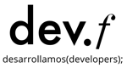
Break

Slide 38
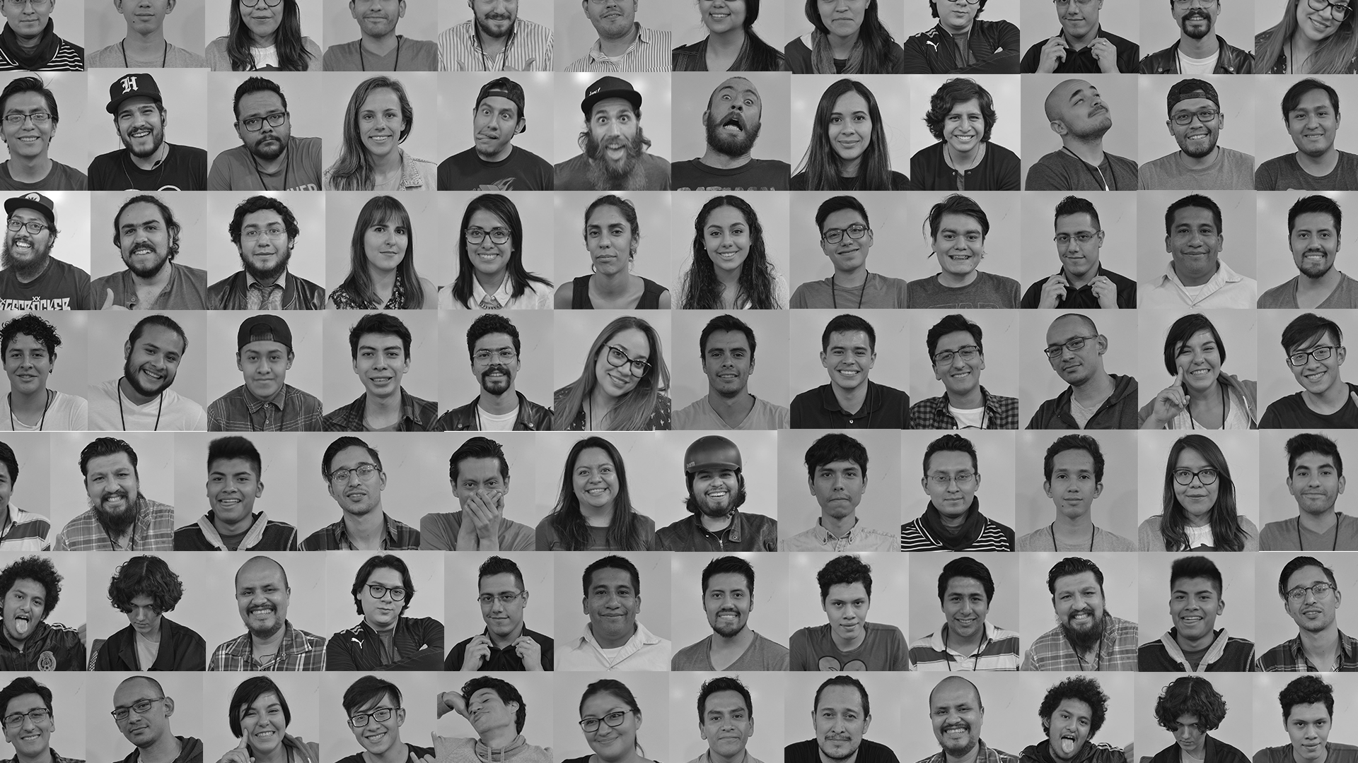
El Challenge
se trabaja similar a la actividad en clase
desde Anaconda

Slide 39

Q & A

Slide 40

Módulo VIII: Machine Learning en producción.

Slide 42
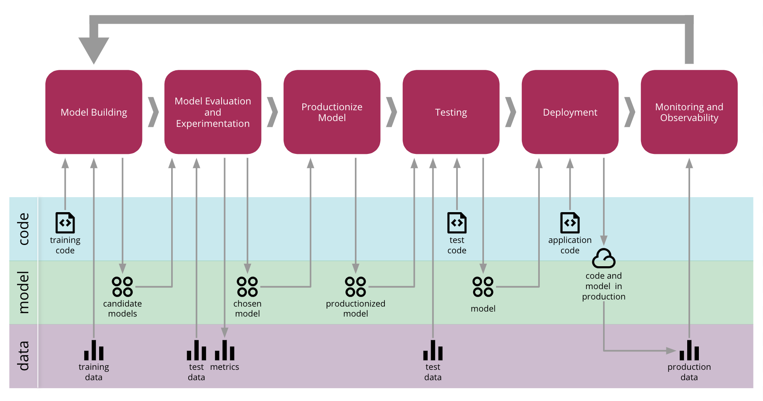
Notes:
https://martinfowler.com/articles/cd4ml.html

